Slide 1





Azure Active Directory
パターン1
トークン
Consumer
API Management
Backend API
Azure Active Directory
パターン2
トークン
Consumer
API Management
Backend API

Slide 2
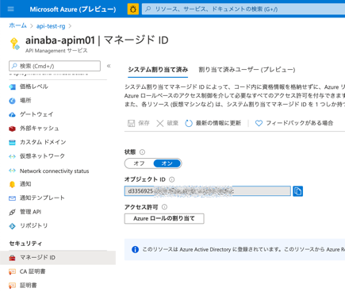
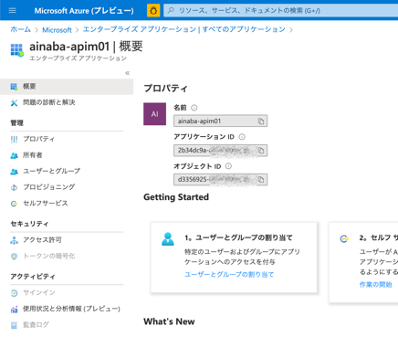

Slide 3
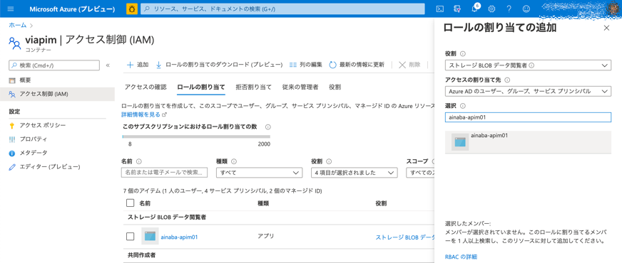

Slide 4
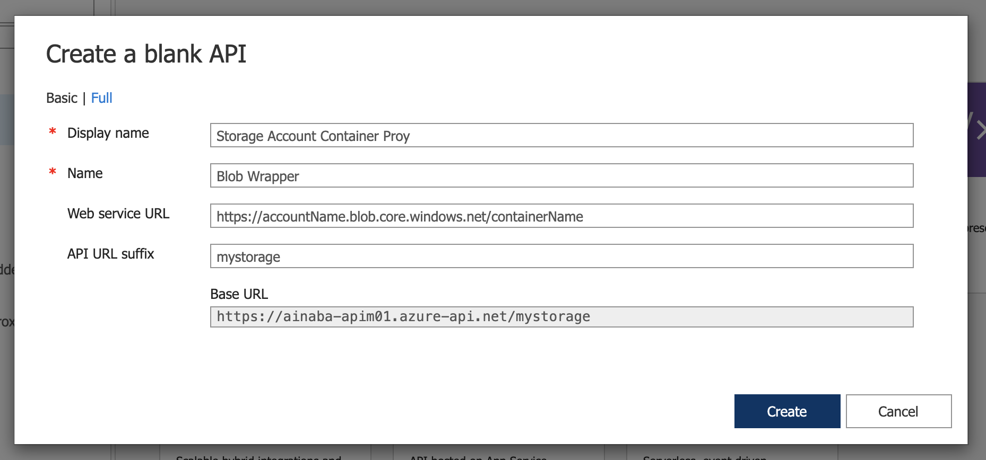
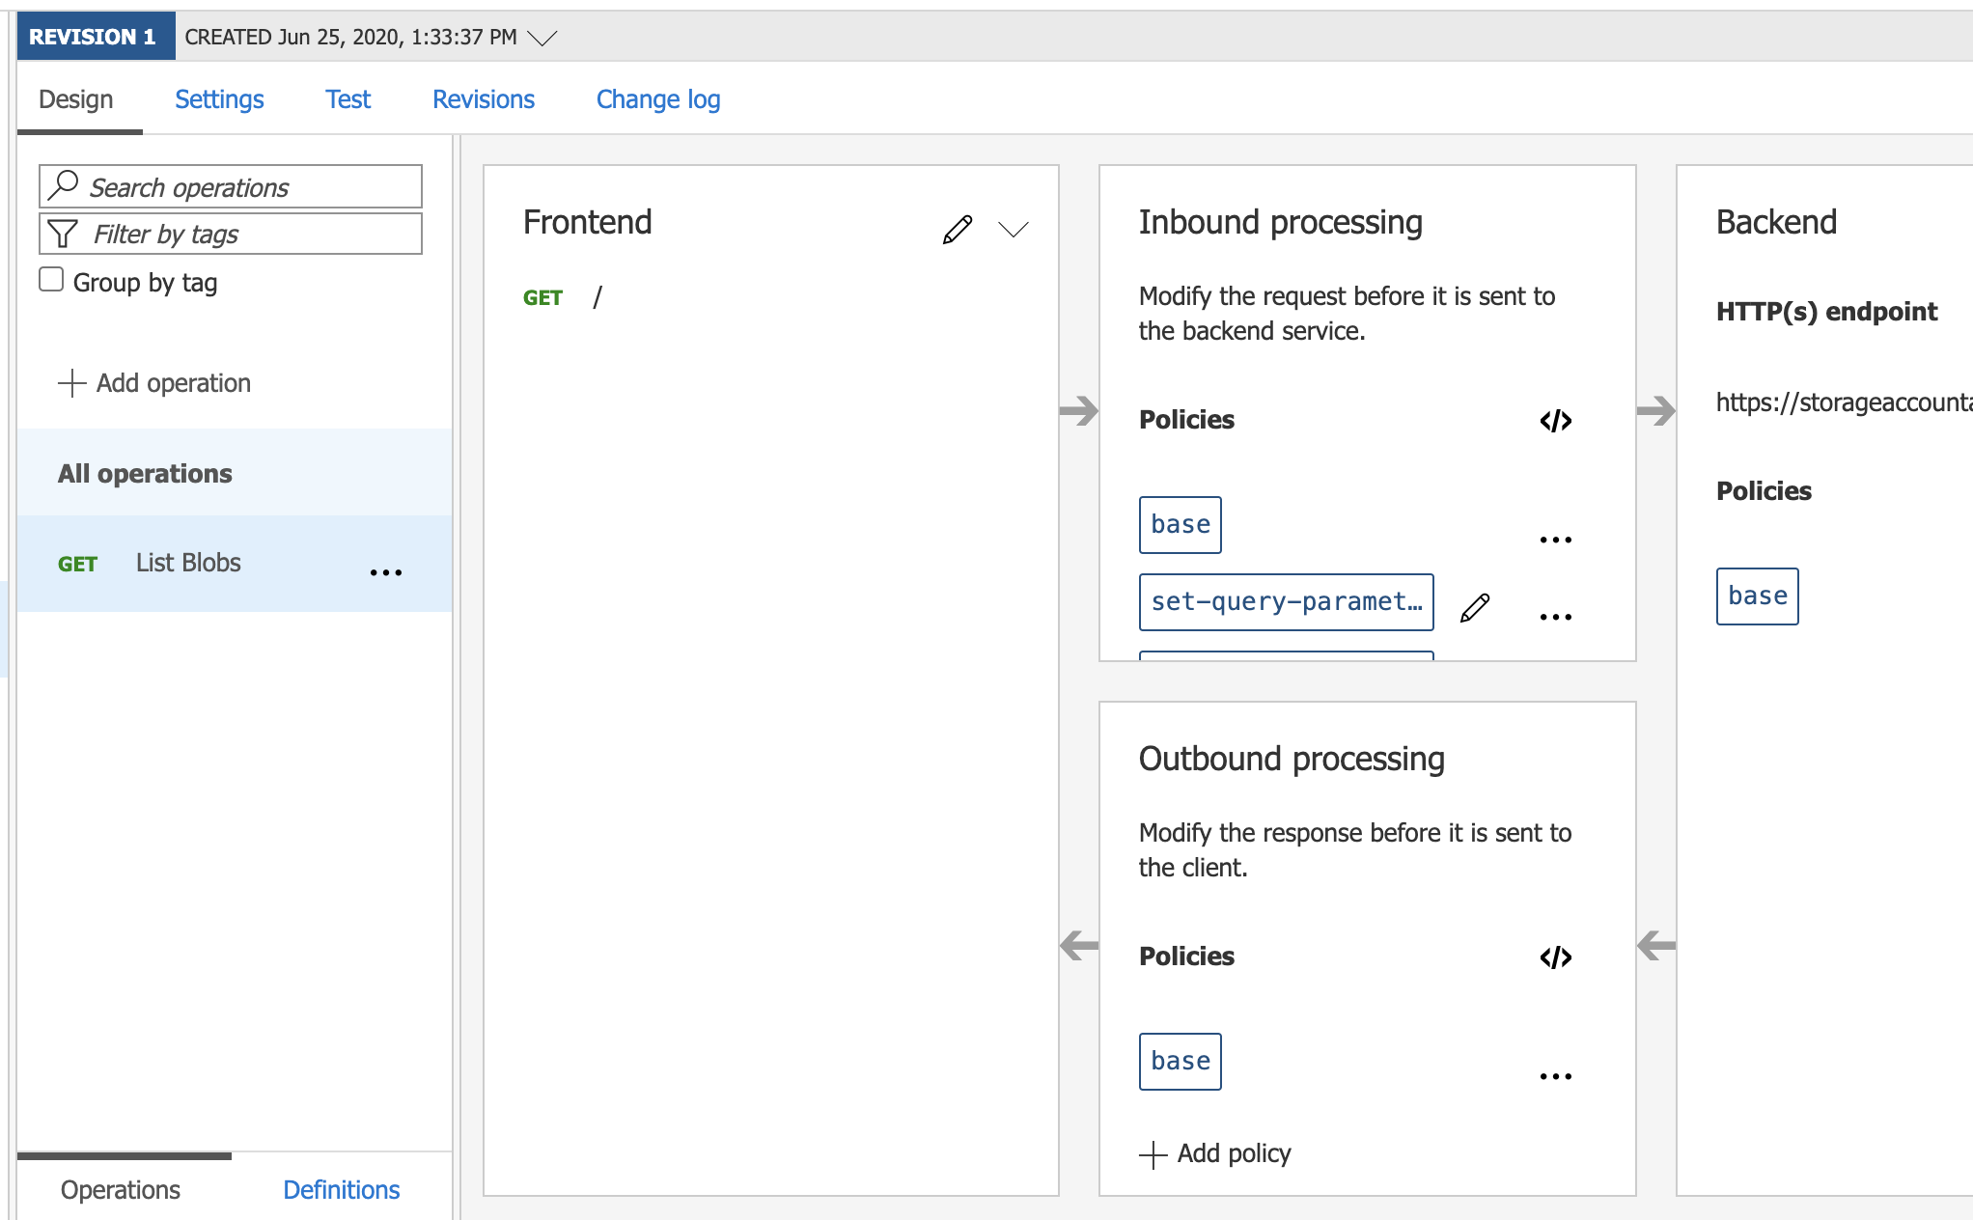

Slide 5
